Slide 1
java For문 해결 final 조별과제
정유민, 김정재, 전민정, 손정현

Slide 2
목차
1. 문제
2. 조원 별 소스
3. 리팩토링한 최종 소스(이유)

Slide 3
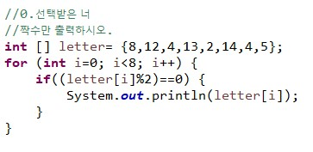
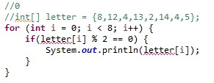
0 선택받은너 int[] letter={8,12,4,13,2,14,4,5} 짝수만 출력하시오.
유민
정재

Slide 4
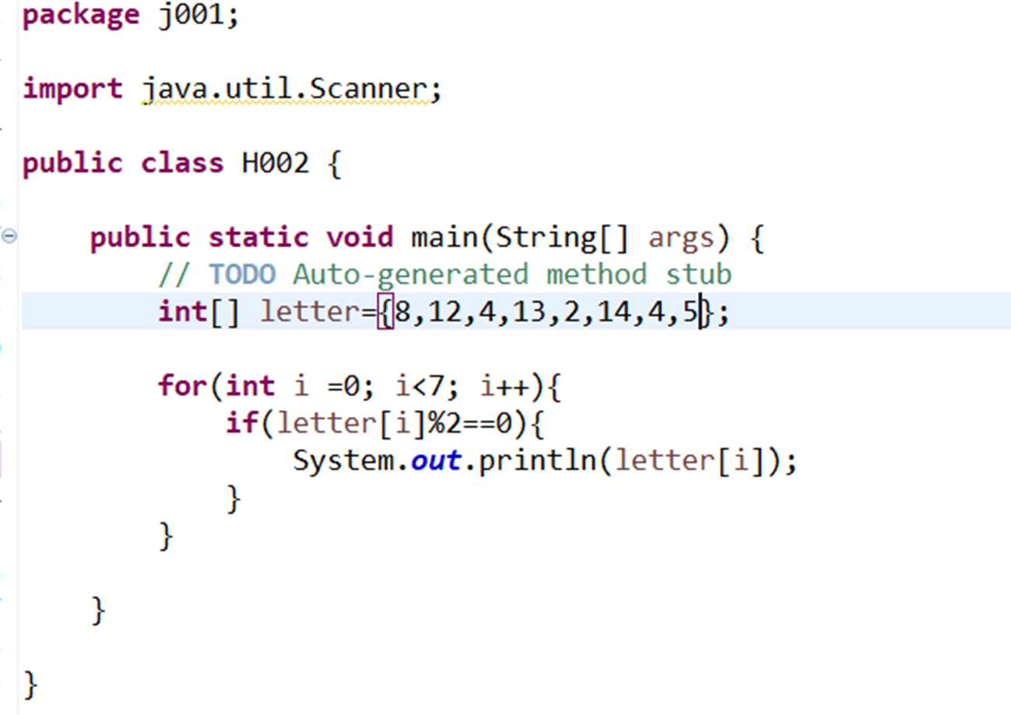
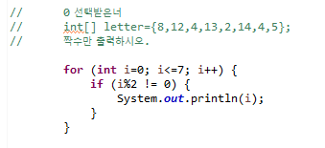
0 선택받은너 int[] letter={8,12,4,13,2,14,4,5} 짝수만 출력하시오.
민정
정현

Slide 5
리팩토링 소스
유민

Slide 6
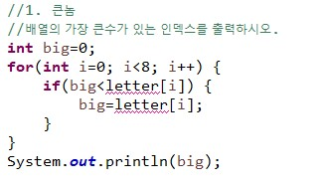
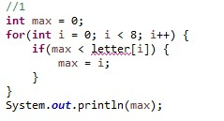
1 큰놈 int[] letter={8,12,4,13,2,14,4,5} 배열의 가장 큰수가 있는 인덱스를 출력하시오.
유민
정재

Slide 7
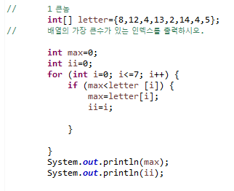
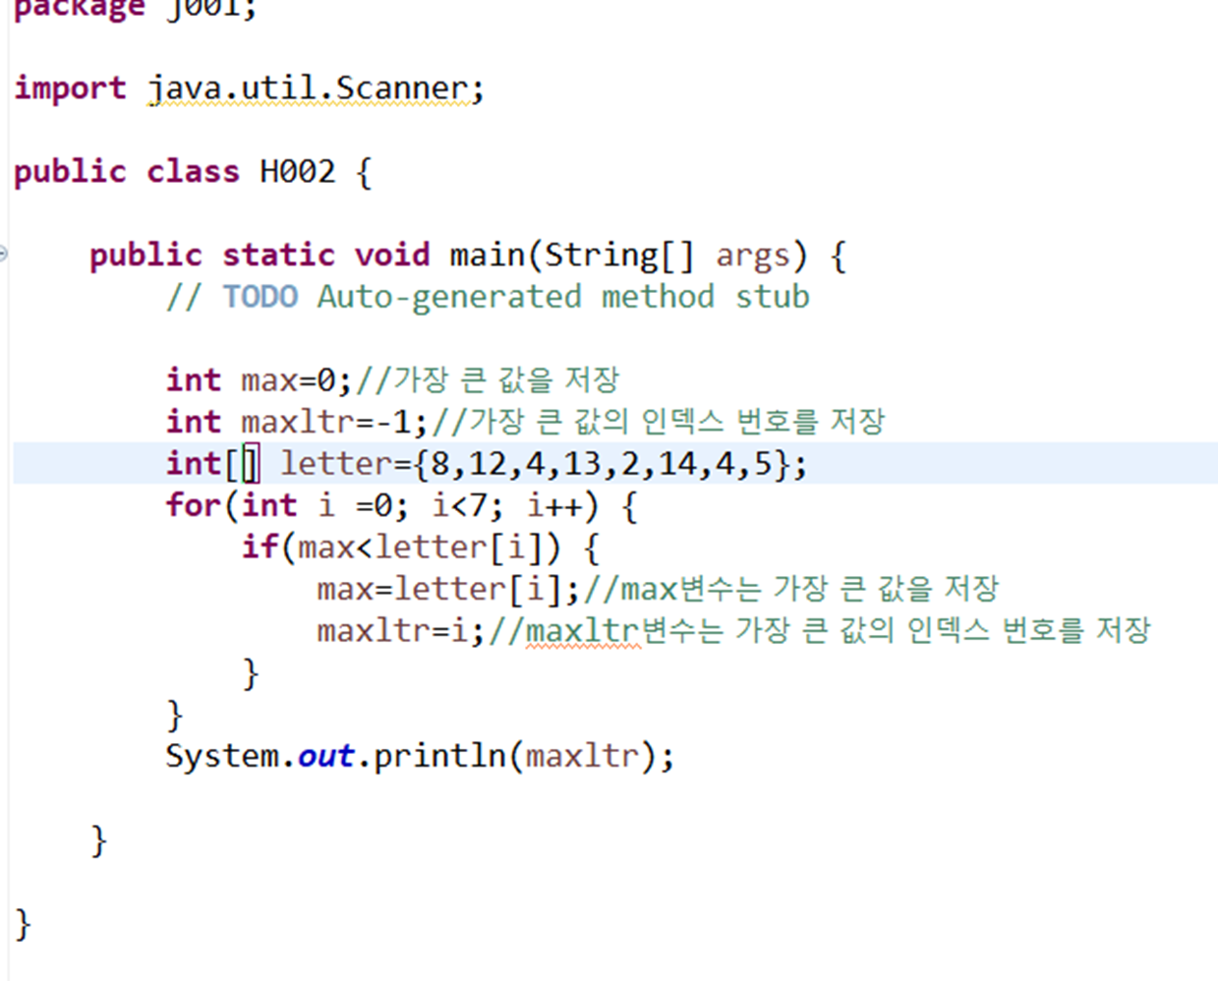
1 큰놈 int[] letter={8,12,4,13,2,14,4,5} 배열의 가장 큰수가 있는 인덱스를 출력하시오.
민정
정현

Slide 8
리팩토링 소스
변수가 적은 코드로 선정하였다
정재

Slide 9
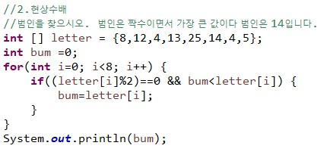
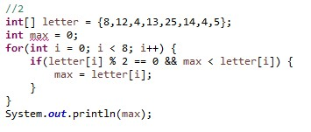
2 현상수배
int[] letter={8,12,4,13,25,14,4,5} 범인을 찾으시오
범인은 짝수이면서 가장 큰 값이다. 범인은 14입니다.
유민
정재

Slide 10
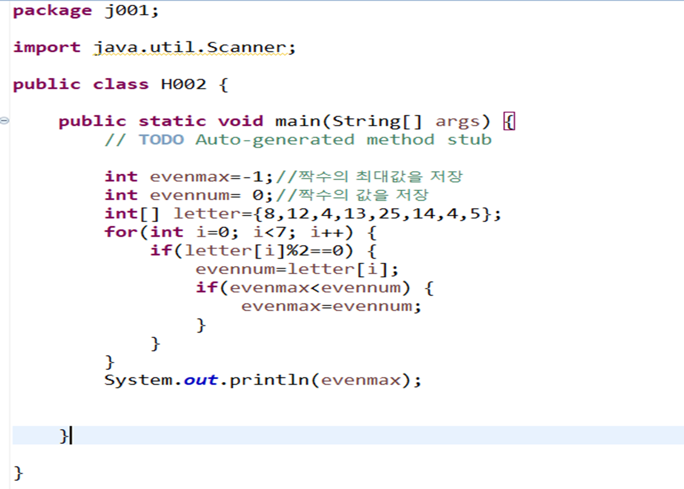
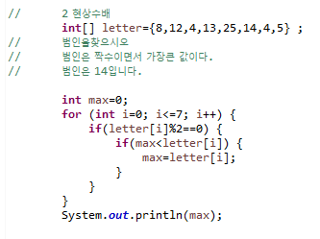
2 현상수배
int[] letter={8,12,4,13,25,14,4,5} 범인을 찾으시오
범인은 짝수이면서 가장 큰 값이다. 범인은 14입니다.
민정
정현

Slide 11
리팩토링 소스
변수가 적은 코드로 선정하였다
유민

Slide 12
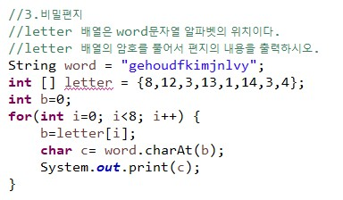
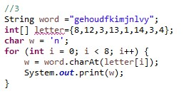
3 비밀편지
String word="gehoudfkimjnlvy";
int[] letter={8,12,3,13,1,14,3,4};
letter 배열은 word문자열 알파벳의 위치이다.
letter배열의 암호를 풀어서 편지의 내용을 출력하시오.
유민
정재

Slide 13
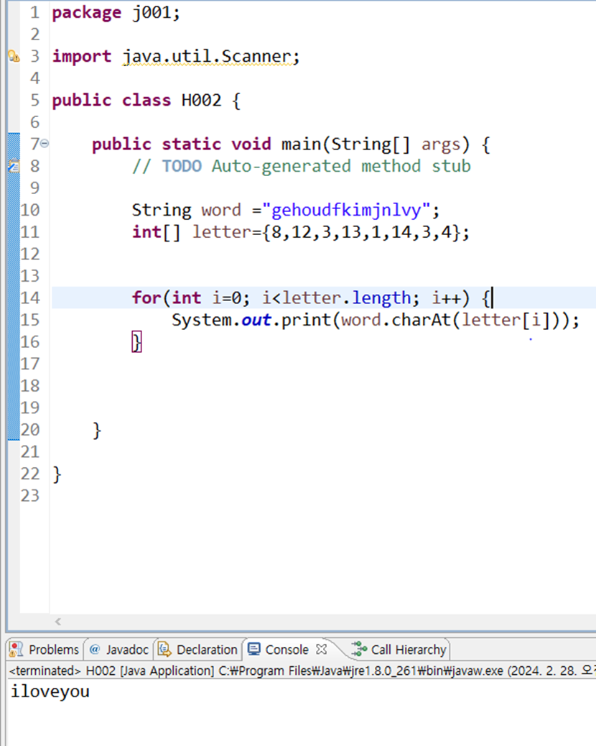
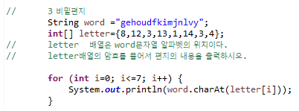
3 비밀편지
String word="gehoudfkimjnlvy";
int[] letter={8,12,3,13,1,14,3,4};
letter 배열은 word문자열 알파벳의 위치이다.
letter배열의 암호를 풀어서 편지의 내용을 출력하시오.
민정
정현

Slide 14
리팩토링 소스
민정

Slide 15
4 난건물주
int[] arr = {1,0,0,0,1,1,1,0,0,0,0,1,1,1,1,0,0,0,1}
int size=2;
arr 배열에서 0이 의미하는 것은 공터이다.
size는 건물의 크기 이다. 건물은 하나만 짓는다.
공터는 연속적으로 있어야 한다.
size 설정값에 따라
공터에 건물을 지을 수 있는 위치는 모두 몇개인가?
size가 2일경우에 7개이다.

Slide 16
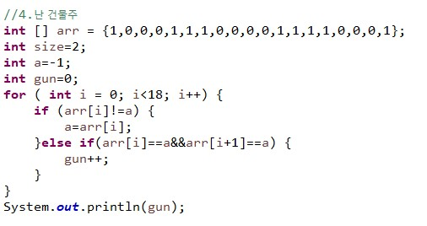
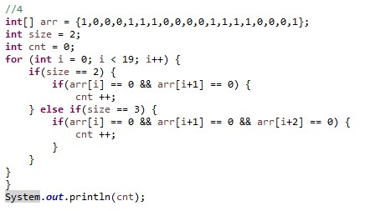
4번
유민
정재

Slide 17
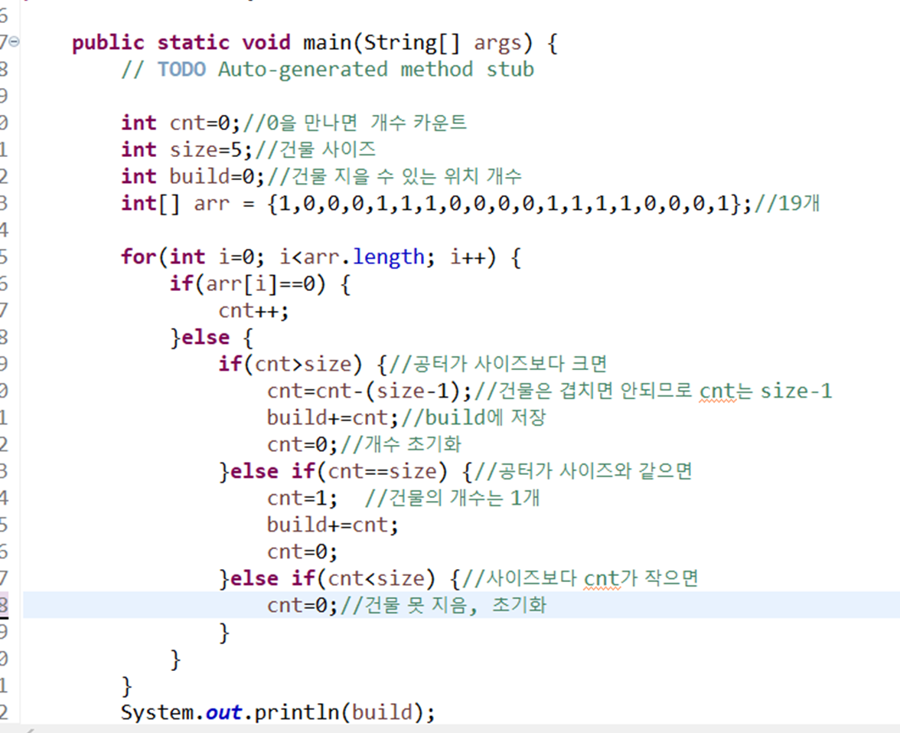
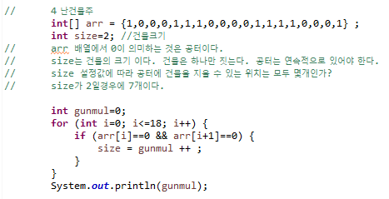
4번
민정
정현

Slide 18
리팩토링 소스
설정 값이 가변적일때와 size가 고정적이라고 가정했을 때의 두개의 소스를 선정하였다
민정
정재

Slide 19
5. 앞뒤가똑같은너
키보드로 문자를 입력받는다.
문자로 입력 받는 방법은
Scanner in = new Scanner(System.in);
String a = in.nextLine();
숫자는 nextInt(), 문자열을 nextLine() 메서드를 사용한다.
이때 문자열의 길이는 0보다 크고 10보다 작으며 짝수만 가능하다.
조건에 만족될때까지 문자 입력을 받는다.
문자열을 앞으로 읽으나 뒤로 읽으나 같은 경우의 문자를 판별하는 코드를 작성하세요

Slide 20
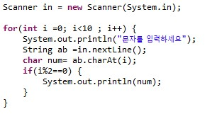
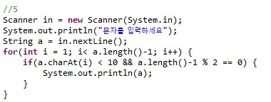
5번
유민
정재

Slide 21
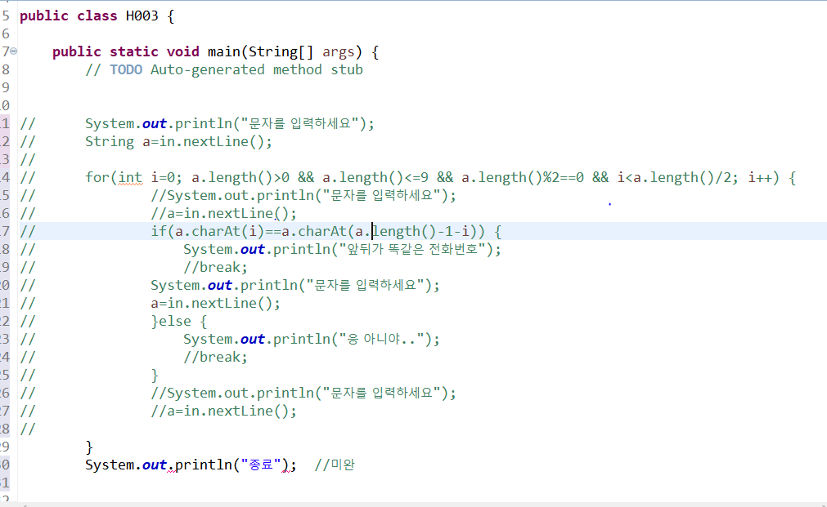
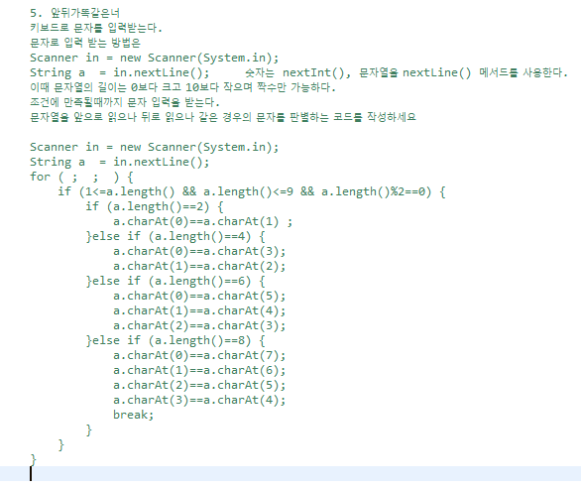
5번
민정
정현

Slide 22
6. String a ="23-56+45*2-56";
수식을 계산하는 프로그램을 작성하세요.
수식 계산 규칙은 연산자 우선순위 없이 앞에서부터
차례대로 계산한다.
지금까지 공부한 내용으로 해결하시고,
형변환만 검색이 가능합니다.
메서드는 최대한 적게 사용하세요

Slide 23
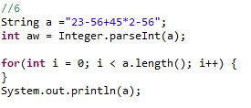
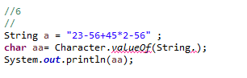
6번
유민
정재

Slide 24
6번
민정
정현

Slide 25
[7번 , 8번 문제 배열 제시]
int[] a = {34,2,35,8,31,45}
최대값을 구하는 문제에서
철수는 변수를 사용하지 않고
배열만 이용하여 푸는 방법을 생각하였다.
7. 철수는 배열의 0번 인덱스부터 순회한다.
0번 인덱스에서는 0번인덱스와 그 다음 인덱스를 비교하여
큰 수를 뒤로 배치한다.
이러한 방식으로 배열의 뒤까지 반복하면
맨 뒤에 가장 큰 수가 배치 될 것이다.
위와 같은 방식으로 가장 큰 수를 구하시오.

Slide 26
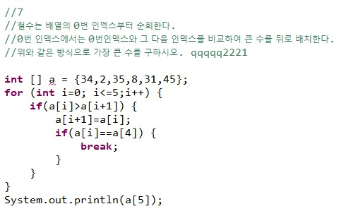
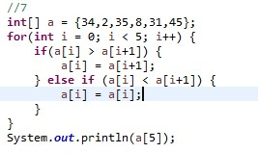
7번
유민
정재

Slide 27
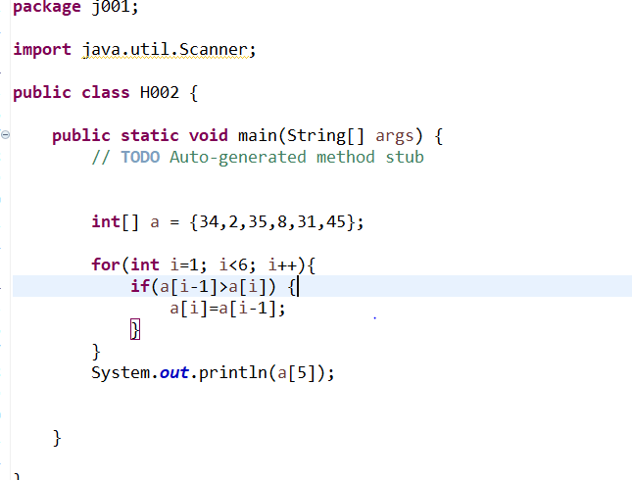
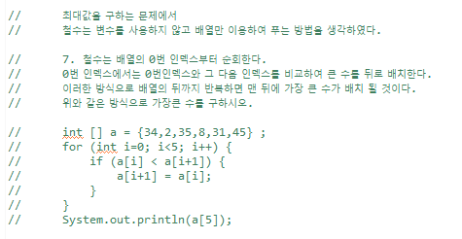
7번
민정
정현

Slide 28
리팩토링 소스
민정

Slide 29
8 철수는 배열의 0번 인덱스에
가장 큰 값을 저장하면 될 것이라고 생각한다.
0번 인덱스가 가장 큰 값이라고 정의하고
1번부터 마지막까지 순회하면서
가장 큰 값이 나오면 가장 큰 값을 갱신한다.
위와 같은 방식으로 가장 큰 수를 구하시오.,

Slide 30
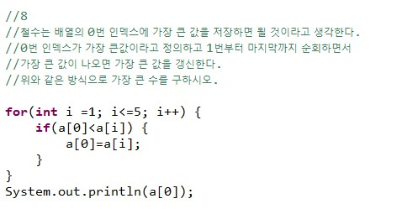
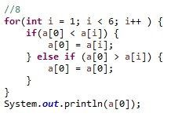
8번
유민
정재

Slide 31
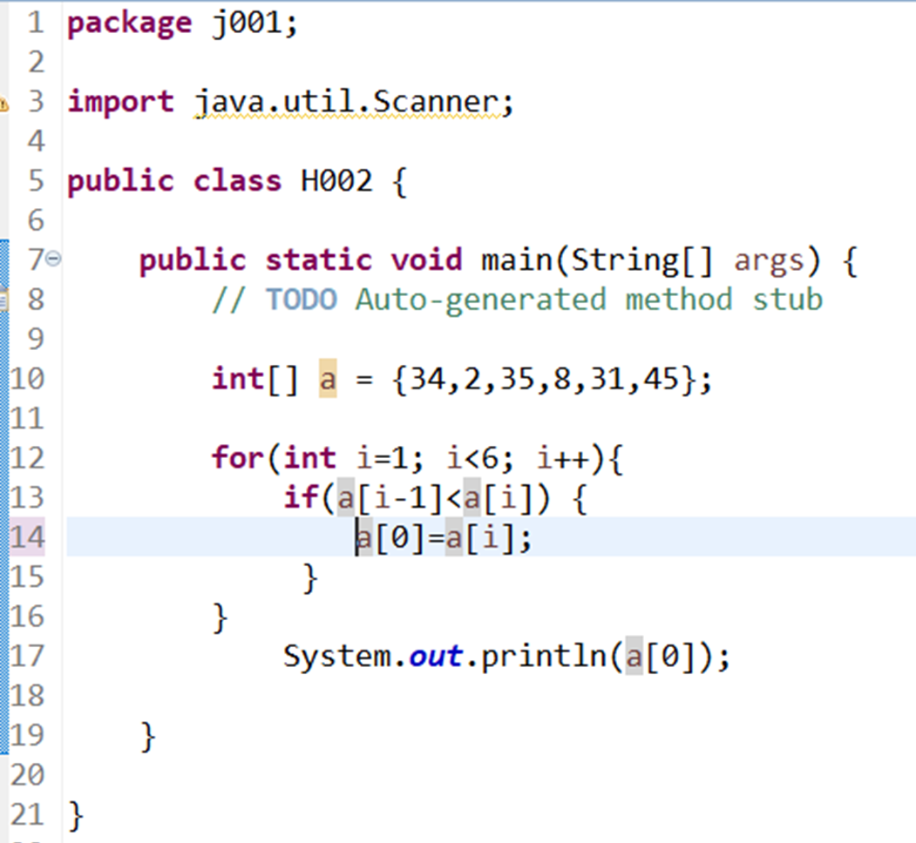
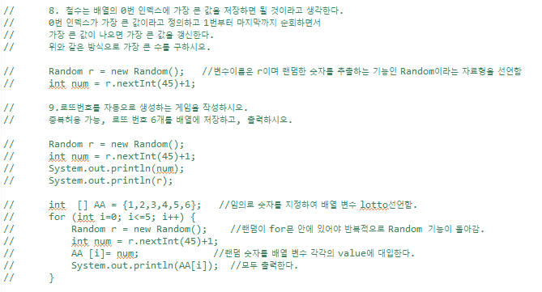
8번
민정
정현

Slide 32
리팩토링 소스
유민

Slide 33
[9번 - 12번까지 문제 제시]
Random r = new Random(); //변수이름은 r이며 랜덤한 숫자를 추출하는 기능인 Random이라는 자료형을 선언함
int num = r.nextInt(45)+1; // 변수 r을 참조하여 nextInt 메서드를 호출함. 매개변수는 랜덤한 숫자의 범위를 지정함
// 즉 0 - 44까지 중 랜덤한 숫자 하나를 선택하여 리턴함.
// 로또 번호는 1-45까지 이므로 리턴값이 +1로 보정함
// 리턴값을 보정하여 num변수의 값에 대입
위 코드를 이용하여
9
로또번호를 자동으로 생성하는 게임을 작성하시오.
중복허용 가능, 로또 번호 6개를 배열에 저장하고, 출력하시오.

Slide 34
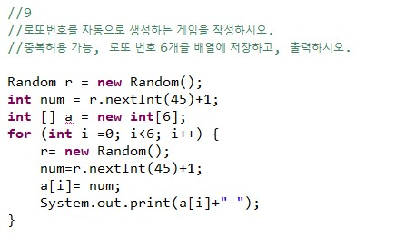
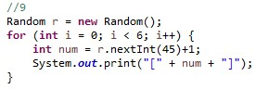
9번
유민
정재

Slide 35
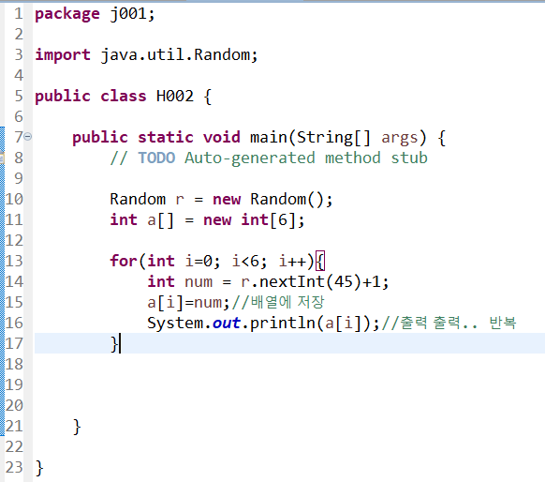
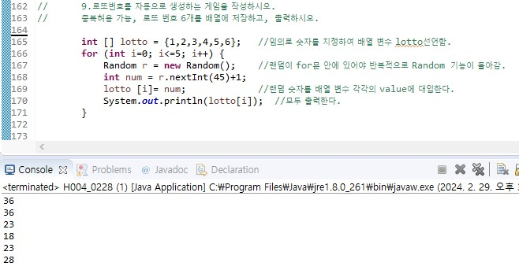
9번
민정
정현

Slide 36
리팩토링 소스
민정

Slide 37
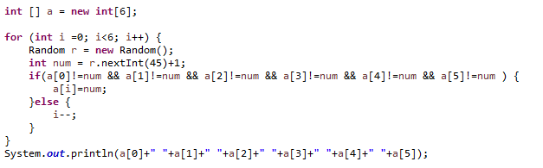
10
9번에서 중복이 되지 않게 하시오... 이때 for문은 한 개만 사용
유민
정재

Slide 38
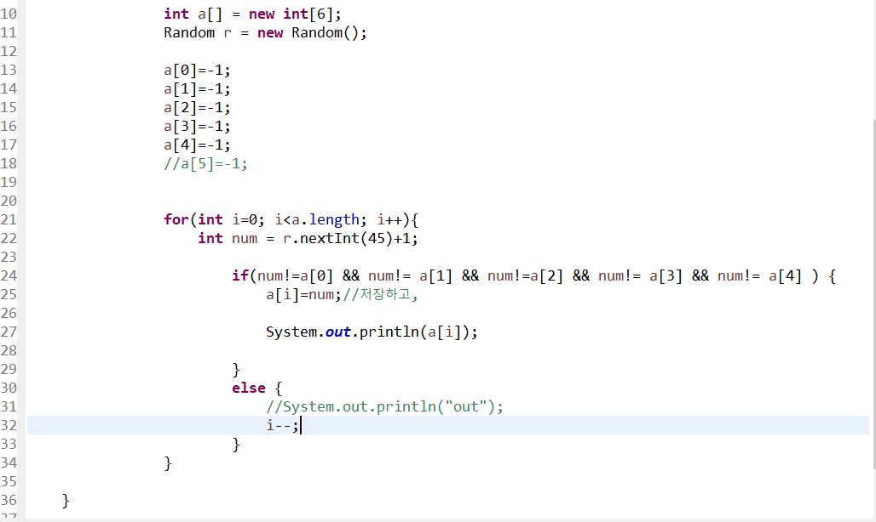
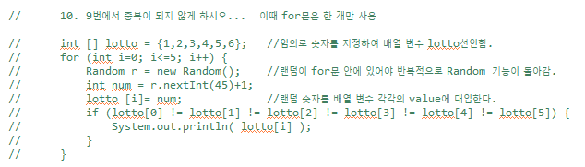
10번
민정
정현

Slide 39
리팩토링 소스
민정

Slide 40
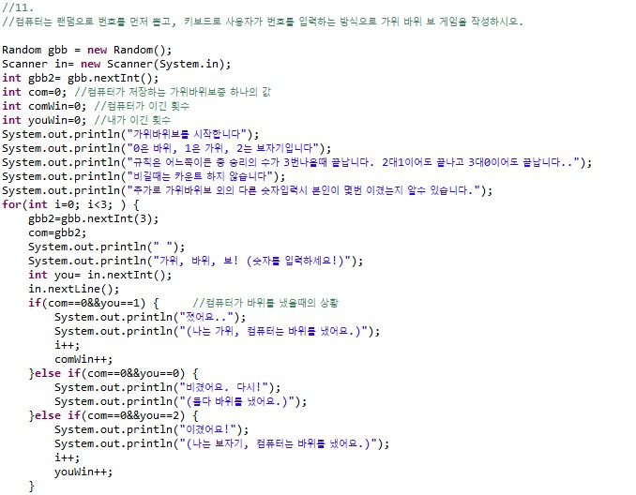
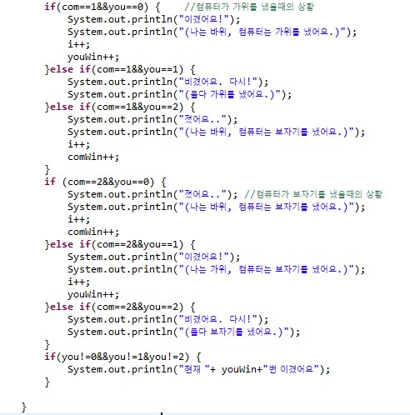
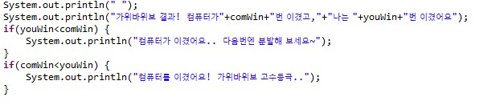
11
컴퓨터는 랜덤으로 번호를 먼저 뽑고, 키보드로 사용자가 번호를 입력하는 방식으로 가위 바위 보 게임을 작성하시오
유민

Slide 41
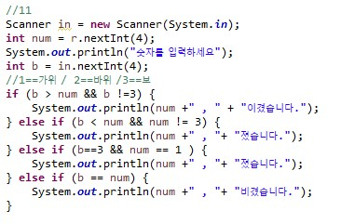
11번
정재

Slide 42
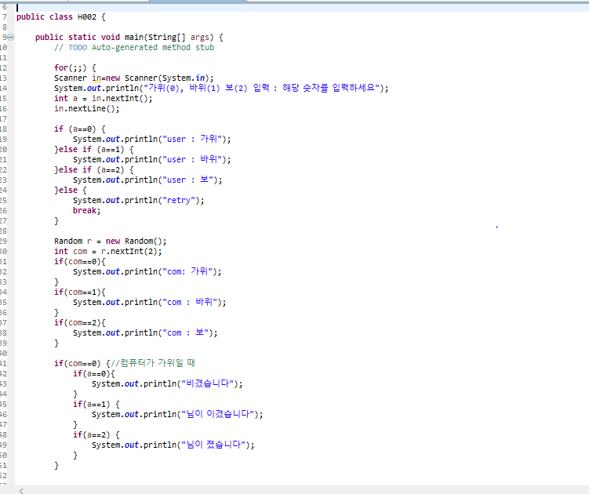
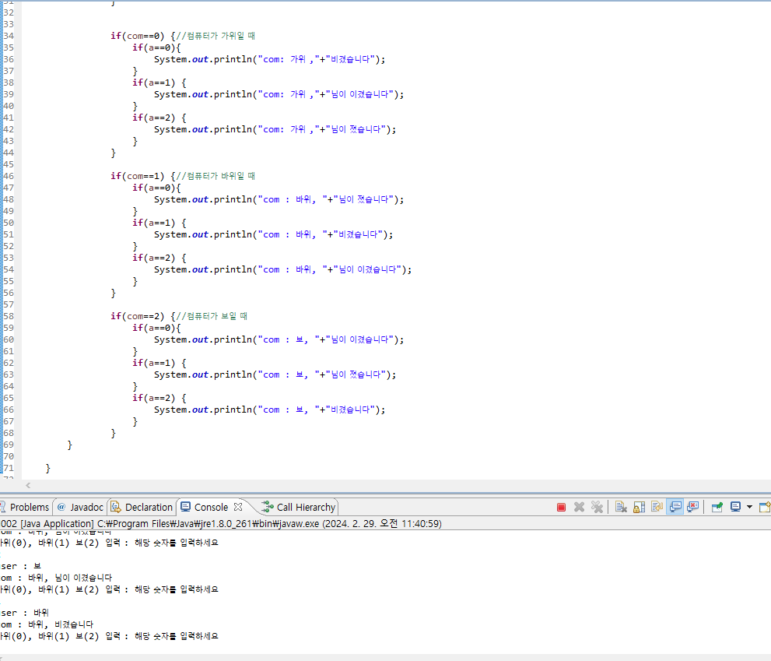
11번
민정

Slide 43
리팩토링 소스
여러 기능을 넣은 소스를 선정하였다
유민

Slide 44
12
컴퓨터는 랜덤으로 로또 번호를 10000번 뽑는다.
가장 많이 뽑힌 로또 번호가 오늘의 추천 로또 번호이다.
오늘의 추천 로또 번호 하나를 출력하시오.
만약 로또 번호가 같은 횟수로 나왔을 경우에는 큰 숫자가 우선한다.

Slide 45
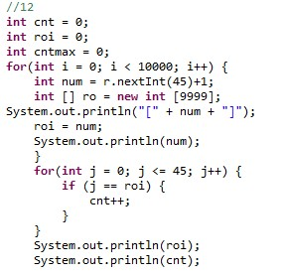
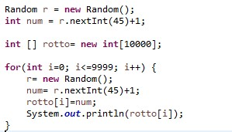
12번
유민
정재

Slide 46
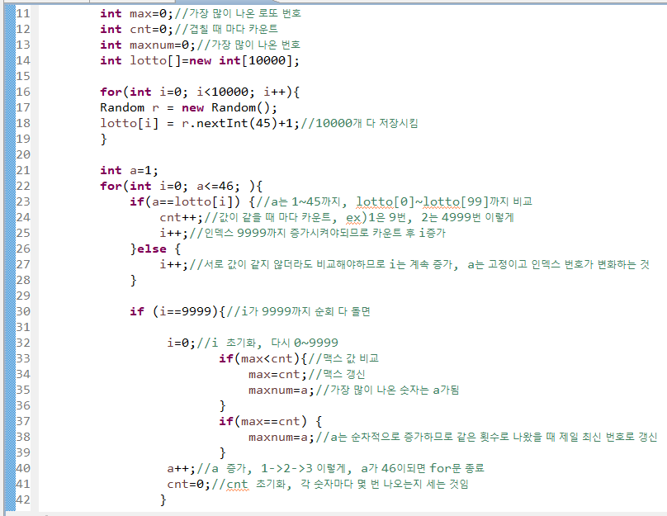

12번
민정
정현

Slide 47
리팩토링 소스
민정

Slide 48
특별1
String a = "6/4/3/2/5/1/4/5/6/7/8/9/1/2/3/4/5/6";
문자열 a는 한자릿수의 숫자를 수집한 문자열이다.
숫자별로 수집된 수만큼 카운팅하세요.
카운팅 배열은 int[] a = new int[10];
// 위 선언문은 길이 10의 배열을 생성한 선언문이다.
초기값은 0이다.
// 인덱스 0 - 9까지를 숫자로 정의한다.
조건 : 형변환은 사용하지 않는다.
메서드는 charAt()만 사용한다.

Slide 49

특별 1
민정
정현

Slide 50


특별 1
유민
정재

Slide 51
특별2
String a ="67/414/1/23/32/45/54/12/11/232"
문자열 a는 해충에 대한 숫자를 카운팅한 결과이다.
해충의 갯수를 모두 합하시오.
charAt() 메서드만 사용이 가능하다.
형변환이 필요하면 검색하여 사용하시오.

